Slide 1
NURSINGCASES
脑出血的
护理个案分享
For the benefit of you, Baotu Network and the original creator, please do not copyFor the benefit of you, Baotu Network and the original creator
汇报人：优页PPT

Slide 2
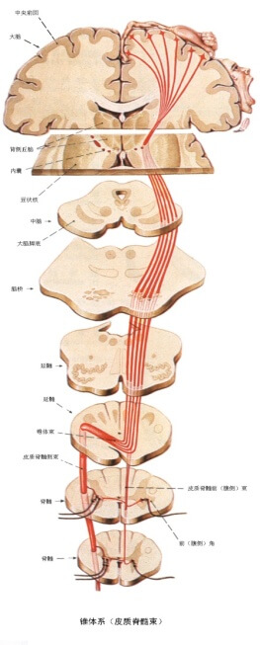
前言
同侧面瘫、同侧外展神经麻痹
病变位于脑桥腹外侧部，接近于延髓，损伤了外展神经、面神经、锥体束、脊髓丘脑束和内侧丘系。水肿下移可能压迫后组颅神经及呼吸中枢.
脑桥腹外侧综合征（Millard-Gubler syndrome）
对侧肢体偏瘫，感觉障碍
吞咽困难，声音嘶哑

Slide 3
0 1
病史介绍
0 2
护理评估、护理措施、护理结局
目录
0 3
反思与不足
0 4
讨论

Slide 4
病史介绍
01
For the benefit of you, Baotu Network and the original creator, please do not copyFor the benefit of you, Baotu Network and the original creator

Slide 5
个案情况
床号：16床 姓名：陈xx 性 别：女 年龄：64岁
主 诉：突发意识障碍4小时。
入院时间： 2015-1-19 06:45 由急诊收入我科
现 病 史
患者于4小时前，无明显诱因突发意识障碍， 呼之不应伴恶心、呕吐，呕吐物为胃内容物，后症状进行性加重，无肢体抽搐、口角抽搐,大小便失禁。急诊送往我院，查头颅CT提示“1、脑干脑出血。2、双侧基底节区、放射冠区多发腔隙性梗塞灶。3、脑萎缩。4、脑白质脱髓鞘样变。”

Slide 6
个案基本资料
入院诊断：脑干出血
专科体查及一般情况
神志深昏迷，GCS评分：3分；双侧瞳孔等大等圆直径约2mm，对光反射灵敏；肌力：左上肢I级，左下肢II级，右侧I级；肌张力正常。急诊带入尿管。

Slide 7
个案基本资料
既 往 史：高血压
过 敏 史：无
吸烟、饮酒：无
家 族 史：无遗传病史，无类似患者
社 会 支 持：广州市本地居民，已婚，退休，育有1女，生病前在家带9个月大的孙子。住院期间主要由女儿、先生及护工阿姨照顾。

Slide 8
个案基本资料
入院护理评估
排泄
营养状态
留置尿管，入院前大便正常
NRS2002评分为 3 分，BMI19.22,留置胃管
ADL评分
皮肤黏膜
无破损，压疮风险评分23分
0分,重度依赖
DVT风险评估
精神状态
Autar深静脉血栓风险评分：15分
昏迷

Slide 9
诊疗经过
病人情况：GCS为3分，瞳孔等大等圆，对光反射灵敏。左上肢I级，左下肢II级，右侧I级。入院后呕吐两次Bp：176/104mmHg,血钾：3.1mmol/L
处理：予止血、脱水、补钾等对症治疗，予ＮＧ静脉滴注,滴速3ml/h。禁食。
10月19日7:10分
病人情况：GCS为7分，瞳孔等大等圆，肌力：左侧II级，右侧I级。Bp：149-151/98-100mmHg,
处理：持续ＮＧ控制血压。予停留胃管
10月19日11:50分
10月20日
GCS为10分，肌力：左侧III级，右上肢II级，右下肢I级。
血压为132-142/92-98mmHg予暂停硝酸甘油。
T:38.7℃予尼美舒利0.1g胃管注入及物理降温后复测体温为37.0℃。
10月24日
GCS为12分，瞳孔等大等圆，左上肢IV级，左下肢III级，右上肢III级,右下肢II级。予拔出尿管后仍不能自排小便重置尿管。

Slide 10
诊疗经过
GCS为14分，左侧肢体肌力IV级，右侧肢体肌力II级。
示意头部胀痛予氨酚羟考酮330mg胃管注入。
予拔除尿管后仍无法自排小便予重置尿管。
10月28日
10月29日
间诉头颈部胀痛，予红外线照射及外涂扶他林，
床边吞咽功能训练及肢体训练
10月30日
患者仍诉右颜面部及右颈部放电样疼痛，请疼痛科会诊

Slide 11
用药情况
脱水药：20%甘露醇 降压药：硝酸甘油
止血药：尖吻蝮蛇血凝酶
营养神经：申捷、依达拉奉、纳美芬
抗感染：甲磺酸左氧沙星 护胃：奥美拉唑
01
氯化钾缓释片
硝苯地平片
氟哌噻吨美利曲辛片
氨酚羟考酮
02

Slide 12
实验室指标（一）
项目 日期 | 白细胞 *10⁹/L | 血红蛋白 g/L | 红细胞总数*10⁹/L | 总蛋白 g/L | 白蛋白 g/L | K⁺ mmol/L | Na⁺ mmol/L
正常范围 | 4-10 | 110-150 | 3.5-5.3 | 60-85 | 34-54 | 3.5-5.3 | 135-145
2015-1-19 | 14.89↑ | 126 | 4.28 | 78.9 | 43.6 | 3.1↓ | 145
2015-1-20 |  |  |  |  |  | 3.6 | 143.0
2015-1-21 |  |  |  |  |  | 3.4↓ | 143.2
2015-1-23 |  |  |  |  |  | 3.6 | 141.9
2015-1-27 |  |  |  |  |  | 3.6 | 139.3
2015-1-28 | 8.95 | 112 | 3.79
提示存在感染及
电解质紊乱

Slide 13
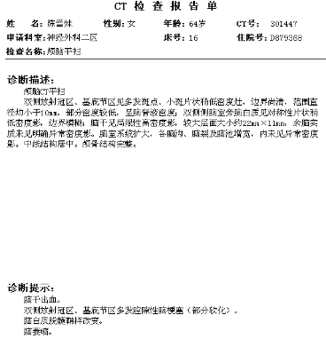
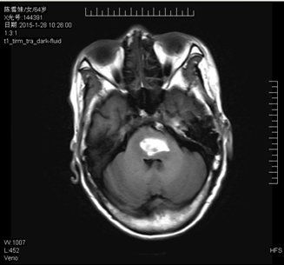
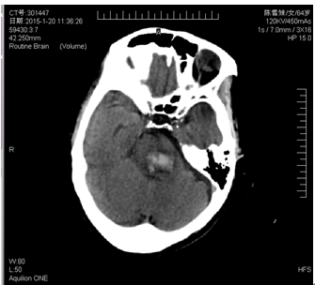
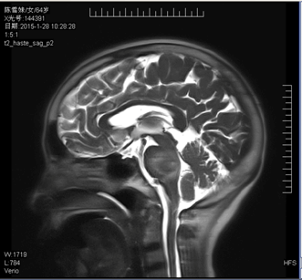
影像学资料
10月19日CT
10月28日MRI冠状面
10月28日MRI
10月20日CT

Slide 14
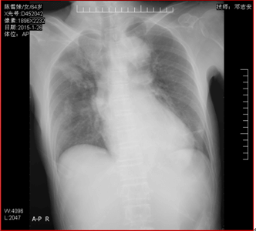
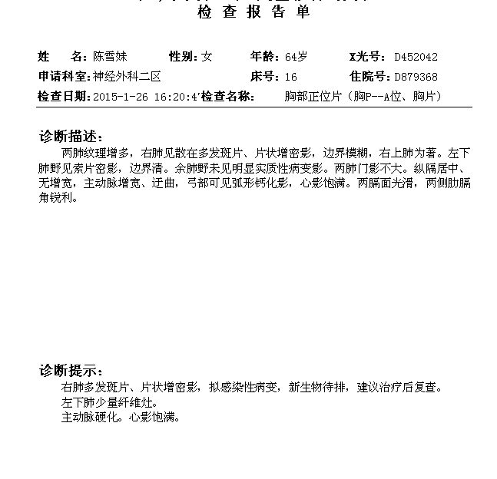
辅助检查

Slide 15
病史护理评估
护理措施
护理结局
02

Slide 16
护理问题
潜在问题
有皮肤完整性受损的危险
营养失调－低于机体需要量
废用性肌萎缩危险
入院时急需
解决的问题
意识障碍潜在并发症：脑疝
清理呼吸道无效排尿型态改变－
尿潴留
误吸的风险DVT风险
长期目标
自理能力缺陷
躯体移动障
知识缺乏

Slide 17
护理问题
时间 | 依据 | 护理问题 | 护理措施 | 结局评价
19/1 | 1. GCS评分3分，四肢肌力I级-II级； 2.CT显示为脑干出血，出血量为5ml | 潜在并发症：再出血，脑疝 | 1.病情观察：Q1h观察患者的神志瞳孔、心率、呼吸、血压的变化，监测有无颅高压的表现：头痛，喷射性呕吐。 2.遵医嘱予甘露醇脱水、止血等处理； 3.控制血压：硝酸甘油、硝苯地平降压,患者血压稳定在132-142/92-98mmHg。 4.避免诱发脑疝：保持大便通畅，卧床休息，保持病人舒适,环境安静。 5.摇高床头15-30°促进颈静脉回流 | 1.患者GCS评分由3分-7分-10分-12分-14分 2. 29/1MRI显示脑干水肿较前吸收，但仍肿胀；无再出血；

Slide 18
护理问题
时间 | 依据 | 护理问题 | 护理措施 | 结局评价
19/1 | 血钾为3.1mmol/L | 电解质紊乱：与低钾血症有关 | 1.与胃管内注入氯化钾缓释片，橙汁胃管注入； 2.观察患者心电图的表现、观察有无腹胀； 3.动态关注电解质情况； | 1.23/1血钾为3.6mmol/L .

Slide 19
护理问题
时间 | 依据 | 护理问题 | 护理措施 | 结局评价
19/1 | Autar深静脉血栓风险评估为15分，属于高危、D-二聚体为45 | 有下肢深静脉血栓的风险 | 1.密切观察双下肢皮温、颜色、足背动脉搏动情况； 2.指导患者家属行预防DVT发生的功能锻炼，并每日登记护理剂量 3. 监测患者的D-二聚体及凝血四项的结果 4.建议患者家属购买弹力袜 5.与主管医生联系行四肢静脉血管彩超 | 1.家属掌握预防血栓形成的锻炼方法。 2. 患者四肢彩超没有发生深静脉血栓
26/1D-二聚体为587

Slide 20
护理问题
时间 | 依据 | 护理问题 | 护理措施 | 结局评价
19/1 | 患者昏迷，小便失禁 | 排尿障碍 | 1.停留尿管常规护理，定时夹闭尿管锻炼膀胱功能，争取早期拔出尿管； 2.24/1拔出尿管后患者可自排小便一次后出现膀胱胀，予再次留置尿管； 3.28/1再次拔出尿管，使用葱白泥外敷肚脐+红外线灯照射40min，3小时内患者仍未排尿，予留置尿管。 | 患者尿常规正常； 仍未拔出尿管。

Slide 21
护理问题
时间 | 依据 | 护理问题 | 护理措施 | 结局评价
19/1 | 患者卧床，甘露醇脱水、禁食，血钾低 | 有便秘的风险 | 1.遵医嘱予补钾； 2.次日开禁后予从胃管注入橙汁，患者制定注水计划表，每次注入温开水200~ 250 ml，分5~ 6 次注水，每天注水1000~1500 ml. 3.指导患者进行腹部顺时针环形按摩，每日2-3次，以促进肠蠕动。指导家属为患者行被动活动肢体，循序渐进，以不引起患者疲劳为准。 4.至21日3天内未排便，予开塞露注肛 5.与主管医生沟通，加用乳果糖、多潘立酮片。 | 10月21日后每1-2日排成型大便1次

Slide 22
护理问题
时间 | 依据 | 护理问题 | 护理措施 | 结局评价
19/1 | 1.左上肢I级，左下肢II级，右侧I级 2Barthel指数评分由0 | 1.躯体移动障碍 2.废用性肌萎缩 | 1.入院第一天给予良肢位摆放 ，防止下肢屈曲挛缩和足下垂 2.入院第二天生命体征平稳后与肢体被动为主，主动功能锻炼为辅，手指操及足趾训练 3第三天辅以抗阻力运动及被动/主动上肢运动3-4次/天、被动/主动下肢运动3-4次/天、10次/次。 4.鼓励支持： 28/1请康复科会诊行床边肢体功能锻炼 29/1坐位训练 鼓励患者左手做力所能及的日常生活活动：洗脸、梳头等。 | 1.左侧肢体肌力IV级，右上肢II级，右下肢III级。 2Barthel指数评分由0分20分，可坐，勉强洗脸

Slide 23
护理问题
专科护士指导：床头渐抬高坐位训练：初次坐起时，预防直立性低血压，应采用逐渐增加角度的被动坐起方法。可先将床头垫起15-30度，休息3-5分钟，逐渐加大角度，每次增加10-15度，增加坐位时间5-10分钟，直至能床边坐起，无靠位平衡练习。每天坐起1h/2-3次/天,
时间 | 依据 | 护理问题 | 护理措施 | 结局评价
19/1 | 1.左上肢I级，左下肢II级，右侧I级 2Barthel指数评分由0 | 1.躯体移动障碍 2.废用性肌萎缩 | 4.鼓励支持： 28/1请康复科会诊行床边肢体功能锻炼 29/1坐位训练 鼓励患者左手做力所能及的日常生活活动：洗脸、梳头等。 | 1.左侧肢体肌力IV级，右上肢II级，右下肢III级。 2Barthel指数评分由0分20分，可坐，勉强洗脸
用双手握住患者脚趾，使患者反复感觉足趾曲和伸的动作，同时摩擦足背面肌肉以刺激患者对足趾屈伸的感觉。每次20次，每日训练3-4次

Slide 24
护理问题
时间 | 依据 | 护理问题 | 护理措施 | 结局评价
20/1 | NRS2002评分为3分 | 营养失调的风险 | 1.予力全平持续胃管泵入，现滴速65ml/h 2.每天胃管注入瘦肉汤150-200ML； 3.指导患者买益力佳，每天加6勺 | 1.28/1血红蛋白为112g/L,红细胞总数为3.79*10⁹/L

Slide 25
护理问题
时间 | 依据 | 护理问题 | 护理措施 | 结局评价
19/1 | 患者左面瘫，患者左侧面瘫、流涎、吞咽启动延迟、音质嘶哑、洼田饮水V | 吞咽障碍：与疾病有关 | 1.颜面部按摩 2.口腔操、鼓腮、 3.请康复科会诊 指导家属购买凝固粉：每日用凝固粉训练患者的吞咽功能 床边吞咽功能训练（腹式呼吸、有效咳嗽、推撑运动、唇舌练习、咽部电刺激） | 1. 患者能配合吞咽功能训练

Slide 26
护理问题
时间 | 依据 | 护理问题 | 护理措施 | 结局评价
10月27日 | 1患者自述右颜面部、肩颈呈放电样疼痛 2夜间睡眠差 3数字疼痛评分为8分 | 疼痛 | 播放轻音乐分散患者的注意力 鼓励支持： 与患者配偶、女儿沟通，让其安抚患者 ，录制孙子的视频与其分享 药物：使用氨酚羟考酮片口服并注意其不良反应，扶他林外涂5-6次/d,红外线照射2次/d | 30/1患者疼痛评分为6分

Slide 27
护理问题
时间 | 依据 | 护理诊断 | 护理措施 | 结局评价
10月27日 | 1患者表现出心情低落 2面部表情少露微笑 3拒绝打针 4想拔除胃管经口进食 | 焦虑 | 1.主动与患者沟通，鼓励其内心的想法，对疾病预后以及身体缺陷的看法 | 患者积极配合治疗，间中情绪不佳
 |  |  | 2.向患者和家属讲解康复程度
 |  |  | 3.与患者配偶、女儿沟通，让其安抚患者 ，录制孙子的视频与其分享
 |  |  | 4.药物：使用黛力新并注意其不良反应，10月30日与主管医生沟通，加用奥氮平。

Slide 28
护理问题
时间 | 护理问题 | 解决程度
10月19至30日 | 意识障碍 | 患者GCS评分由3分改善为14分
 | 有误吸的风险 | 患者未发生误吸，但未拔除胃管
 | 排便型态改变-便秘 | 已解决
 | 排尿异常-与泌尿系感染有 | 仍留置尿管
 | 有营养失调的风险 | 血红蛋白及白蛋白正常，但仍有风险
 | 自理能力缺陷、移动障碍 | ADL评分由0分-25分，患者的左上肢I级，左下肢II级，右侧I级改善为左侧肢体肌力IV级，右侧肢体肌力II级。
 | 有皮肤完整性受损 | 患者未发生压疮
 | 焦虑 | 患者基本配合治疗，间中情绪不好
 | 疼痛 | 疼痛为6分

Slide 29
反思与不足
03
For the benefit of you, Baotu Network and the original creator, please do not copyFor the benefit of you, Baotu Network and the original creator

Slide 30
困惑与不足
拔尿管困难的干预不到位
对患者的疼痛管理不及时

Slide 31
讨论
04
For the benefit of you, Baotu Network and the original creator, please do not copyFor the benefit of you, Baotu Network and the original creator

Slide 32
NURSINGCASES
演示完毕
感谢观看
For the benefit of you, Baotu Network and the original creator, please do not copyFor the benefit of you, Baotu Network and the original creator
汇报人：优页PPT

